Slide 1
10 Networking Basics Module 11: Dynamic Addressing with DHCP
Class code: KCS414
Year Offering: 2025, 2nd Term
Target Grade Level: 4th Grade
Japanese Course Title: ネットワーク入門1,2
Created by Mariko Tagawa (marikotagawa@gmail.com), JICA volunteer

Slide 2
TABLE OF CONTENTS 2
01
02
03
04
05
06
CISCO Packet Tracer
Communication in a Connected World
Network Components,
Types, and Connections
Build a
Home Network
Communication Principles
07
08
09
The Access Layer
The Internet Protocol
IPv4 and Network Segmentation
中間試験

Slide 3
TABLE OF CONTENTS 2
10
11
12
13
14
15
Dynamic Addressing with DHCP
Gateways to Other Networks
The ARP Process
Routing Between Networks
TCP and UDP
16
17
Application Layer Services
Network Testing Utilities
期末テスト

Slide 4
1. About Today’s Class
Module 11: Dynamic Addressing with DHCP
11.0. Introduction
11.1. Static and Dynamic Addressing
11.2. DHCPv4 Configuration
Exercise: Packet Tracer - Configure DHCP on a Wireless Router
11.3. Dynamic Addressing with DHCP Summary
Check Test 10

Slide 5
1. About Today’s Class
Module 11: DHCPによる動的アドレス割り当て
11.0. イントロダクション
11.1. 静的および動的アドレス割り当て
11.2. DHCPv4の設定
演習: Packet Tracer - ワイヤレスルーターでDHCPを設定する
11.3. DHCPによる動的アドレス割り当てのまとめ
確認テスト10
演習：Packet Tracer: Configuring a DHCP Server and Clients
演習： Configuring a Router to Connect Two Networks

Slide 6
2. Today’s Goal
Module Title: Dynamic Addressing with DHCP
Module Objective: Configure a DHCP server
Static and Dynamic Addressing
Compare static and dynamic IPv4 addressing.
DHCPv4 Configuration
Configure DHCPv4 server to dynamically assign IPv4 addresses.

Slide 7
2. 今日の授業の目標
モジュールタイトル: DHCPによる動的アドレス割り当て
モジュールの目的: DHCPサーバーの設定
静的および動的アドレス割り当て：
静的IPv4アドレス割り当てと動的IPv4アドレス割り当てを比較する。
DHCPv4の設定
DHCPv4サーバーを設定して、IPv4アドレスを動的に割り当てる。

Slide 8
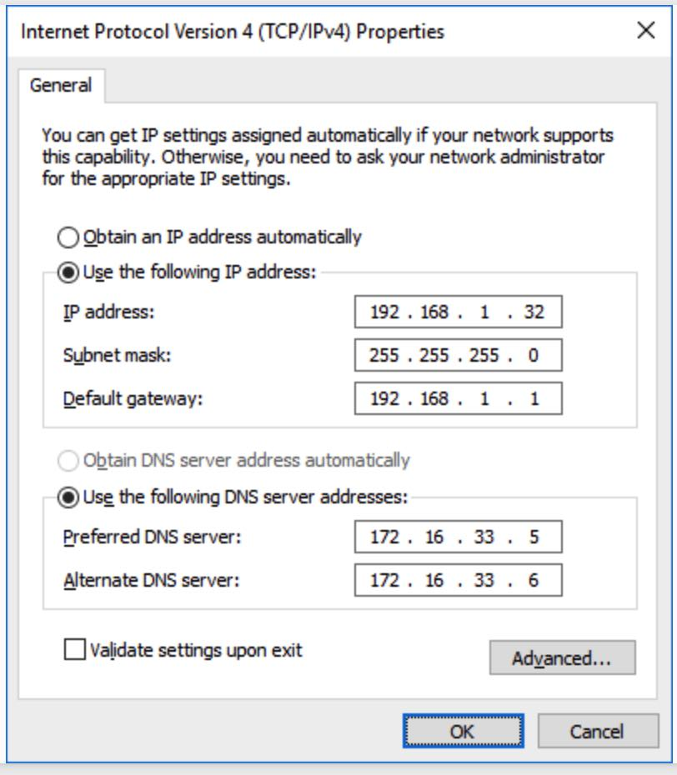
11.1. Static and Dynamic Addressing
11.1.1 Static IPv4 Address Assignment
Windows10
IPv4 Address Assignment:
Types: Static or dynamic assignment.
Static Assignment:
Process: Manual configuration by a network administrator.
Required Information: IP address, subnet mask, default gateway.
Uses: Ideal for printers, servers, and devices needing consistent network accessibility.
Advantages: Increased control over network resources.
Challenges: Time-consuming, prone to manual errors, requires maintaining an accurate address list.
Address Reusability: Static addresses are permanent and not typically reused.

Slide 9
11.1. Static and Dynamic Addressing
11.1.1 静的なIPv4アドレス割り当て
Windows10
IPv4アドレス割り当て方法：
静的割り当て
動的割り当て
静的割り当て: ネットワーク管理者が手動設定
必要な情報:
IPアドレス
サブネットマスク
デフォルトゲートウェイ
例: プリンタ、サーバー、安定したネットワークアクセスが必要なデバイス
利点: ネットワークリソースをより詳細に制御できる。
課題: 手間がかかり、手動のエラーが発生しやすい。正確なアドレスリストを維持する必要がある。
アドレスの再利用性: 静的アドレスは再利用されない。

Slide 10
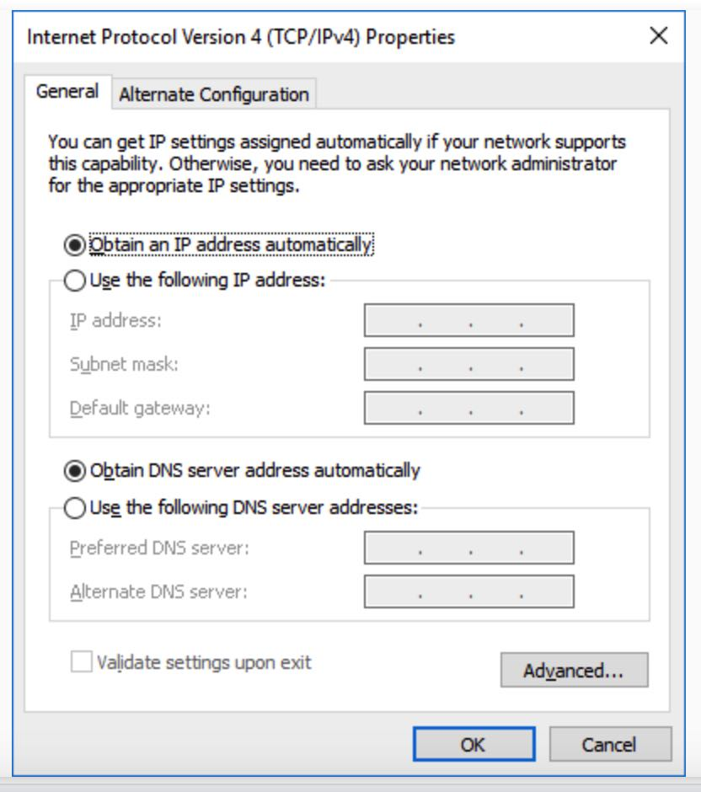
11.1. Static and Dynamic Addressing
11.1.2 Dynamic IPv4 Address Assignment
Windows10
Dynamic IPv4 Address:
Useful in networks with frequently changing user populations (e.g., laptops, new workstations).
Use of DHCP (Dynamic Host Configuration Protocol):
Function: Automatically assigns necessary networking information (IPv4 address, subnet mask, default gateway, etc.).
Advantages: Reduces workload on network support staff, minimizes entry errors.
DHCP Preference:
Ideal for large networks due to efficiency and error reduction.
Lease-Based System:
DHCP assigns addresses temporarily (lease system).
Address Reuse: Returned to the pool if the host is offline or removed,

Slide 11
11.1. Static and Dynamic Addressing
11.1.2 動的なIPv4 アドレスの割り当て
Windows10
動的なIPv4アドレス:
頻繁にユーザーが変わるネットワークに便利（例: ノートパソコン、タブレットPC）。
DHCP（Dynamic Host Configuration Protocol）の使用:
機能: 必要なネットワーク情報（IPv4アドレス、サブネットマスク、デフォルトゲートウェイなど）を自動的に割り当てる。
利点: ネットワーク管理者の負担を軽減し、入力エラーを無くす / 減らす。
DHCPの使用:
大規模なネットワークに最適で、効率的かつエラーを削減する。
DHCPはアドレスを一時的に割り当てる。
アドレスの再利用: コンピュータがオフラインまたはネットワークから削除された場合、アドレスはプールに戻され、再利用される。

Slide 12
11.1. Static and Dynamic Addressing
11.1.3 DHCP Servers
DHCP Servers:
Assign IPv4 addresses in networks, crucial for internet access in public places like airports or cafes.
Device Types as DHCP Servers:
Networks: Typically a dedicated PC-based server.
Home: Often part of the ISP service or integrated into wireless routers.

Slide 13
11.1. Static and Dynamic Addressing
11.1.3 DHCP Servers
DHCPサーバー:
ネットワーク内でIPv4アドレスをコンピュータに自動的に割り当てるサーバー。
DHCPサーバーとしてのデバイスタイプ:
ネットワーク内: 通常、専用のPCサーバーがDHCPサーバとして使用されます。
家庭用: ISPサービスの一部として提供されたり、ワイヤレスルーターにDHCPの機能が組み込まれていたりします。
Notes:
11.1.3 DHCPサーバー 空港やカフェのワイヤレスホットスポットに入ると、DHCPのおかげでインターネットにアクセスできます。エリアに入ると、ノートパソコンのDHCPクライアントがワイヤレス接続を通じてローカルのDHCPサーバーに接続します。DHCPサーバーはノートパソコンにIPv4アドレスを割り当てます。
DHCPサービスソフトウェアを実行している限り、さまざまな種類のデバイスがDHCPサーバーとして機能できます。中規模から大規模のネットワークでは、DHCPサーバーは通常、専用のPCベースのローカルサーバーです。
家庭用ネットワークでは、DHCPサーバーがISPにあり、家庭内ネットワークのホストは図に示されているように、ISPから直接IPv4構成を受け取ることがあります。

Slide 14
11.1. Static and Dynamic Addressing
11.1.4 Quiz10_1 Check Your Understanding - Static and Dynamic Addressing
https://forms.gle/hz2rKrpDZe9Z2cbA6
Question 1
Who is responsible for statically assigning IP addressing information?
IPアドレス情報を静的に割り当てる責任者は誰ですか？
the operating system installed on the device
the network administrator
the manufacturer of the device
the user of the device

Slide 15
11.1. Static and Dynamic Addressing
11.1.4 Quiz10_1 Check Your Understanding - Static and Dynamic Addressing
https://forms.gle/hz2rKrpDZe9Z2cbA6
Question 2
What protocol is responsible for automatically assigning IP addressing information?
IPアドレス情報を自動的に割り当てるプロトコルは何ですか？
IETF
NAT
DHCP
IPv4

Slide 16
11.2. DHCPv4 Configuration
11.2.1 Video - DHCPv4 Operation
11.2.2 Video - DHCP Service Configuration
A client initiating a message to find a DHCP server | DHCPDISCOVER
A DHCP server responding to the initial request by a client | DHCPOFFER
The client accepting the IP address provided by the DHCP server | DHCPREQUEST
The DHCP server confirming that the address lease has been accepted | DHCPACK

Slide 17
11.2. DHCPv4 Configuration
11.2.1 Video - DHCPv4の動作
このビデオでは、DHCPがどのように機能するかについて説明します。
IPアドレスの割り当ては2つの方法で行われます。
1. 静的割り当て: これは誰かがIPアドレスを手動で設定する。
2. 動的割り当て: DHCPサーバーからアドレスを取得する方法です。
DHCP「Dynamic Host Configuration Protocol（動的ホスト設定プロトコル）」。
このプロトコルでは、IPアドレスを取得したいホストと、IPアドレスを提供するDHCPサーバーの間でいくつかのメッセージがやり取りされます。
クライアントが、DHCPサーバーを見つけるためにメッセージを開始する | DHCPDISCOVER
DHCPサーバーが、クライアントの最初のリクエストに応答する | DHCPOFFER
クライアントが、DHCPサーバーから提供されたIPアドレスを受け入れる | DHCPREQUEST
DHCPサーバーが、アドレスリースが受け入れられたことを確認する | DHCPACK
Notes:
このレッスンでは、DHCPがどのように機能するかについて説明します。以前に学んだように、IPアドレスの割り当ては2つの方法で行われます。1つは静的に割り当てる方法で、これは誰かが実際に座ってIPアドレスを設定することを意味します。もう1つは動的に割り当てる方法で、デバイスがDHCPサーバーからアドレスを取得する方法です。DHCPは「Dynamic Host Configuration Protocol（動的ホスト設定プロトコル）」の略です。このプロトコルがどのように機能するかを見ていきましょう。このプロトコルでは、IPアドレスを取得したいホストと、IPアドレスを提供するDHCPサーバーの間でいくつかのメッセージがやり取りされます。
基本的に、ホストシステムは「DHCPディスカバー」と呼ばれるパケットを送信します。このパケットは、DHCPサーバーを探すためのもので、ブロードキャストパケットとして、IPアドレスを要求するデバイスのMACアドレスを含み、ネットワーク上のDHCPサーバーとして設定されたデバイスに向けて送信されます。DHCPサーバーとして使用できるデバイスはどのようなものがあるでしょうか？通常、家庭内ネットワークでは、家庭用ルーターや無線ルーター、有線ルーターがDHCP機能を持っています。大規模な環境では、他の機能も担っているサーバー、例えばMicrosoftのドメインコントローラや、ウェブサーバーとしても機能するLinuxサーバーがDHCPサーバーとして設定されることが多いです。ですので、DHCPサーバーはさまざまな種類のデバイスで構成可能です。
DHCPディスカバーが送信されると、ネットワークに接続されているDHCPサーバーはこのブロードキャストを受信し、DHCPオファーで応答します。このDHCPオファーパケットには、ホスト（特定のデバイス）が使用できるIPアドレスが含まれています。ホストがDHCPサーバーからオファーパケットを受け取ると、そのIPアドレス、サブネットマスク、そしてデフォルトゲートウェイアドレスが提供されます。
ホストがこの情報を受け取った後、DHCPリクエストパケットをサーバーに送り、サーバーから送られたIPアドレスをリクエストします（例えば「192.168.1.15」）。その後、デバイスはこの情報をIPアドレス設定に入力します。そしてサーバーがDHCPリクエストを受信すると、サーバーはDHCPアクノリッジメントを送り、ホストに対してそのIPアドレスをMACアドレスと関連付けてテーブルに登録したことを知らせます。

Slide 18
11.2. DHCPv4 Configuration
11.2.2 Video - DHCP サーバの設定
このビデオでは、Packet TracerでDHCPの設定について説明します。
Packet Tracerには、DHCPが有効になっているルーターに接続された3台のPCがあります
３台のPCでDHCPがどのように設定されているかを見ます。
ほとんどの家庭用ネットワークデバイスは、GUIで設定を行います。
DHCPは、ネットワーク上のホストに割り当てるIPアドレスの範囲を設定しています
このビデオでは、DHCPの範囲は172.16.0.100から始まることがわかります。
次に、３台のPCでIPアドレスを静的設定ではなくDHCPで取得するように変更します。
設定ができるとPCからpingコマンドを使って、接続テストをします。
Notes:
IPアドレスをデバイスで取得する方法は2つあります。1つは手動で設定する、つまりMicrosoft Windowsで言うところの静的設定（スタティック設定）です。そしてもう1つの方法は、DHCPを提供するデバイスから自動的に取得する方法です。このPacket Tracerで示している小さなネットワークには、DHCPが有効になっているルーターに接続された3台のPCがあります。このルーターは、家庭用のルーターに非常によく似たデバイスです。このデバイス自体を見てみると、スイッチポート、無線用のアンテナ、およびインターネット接続があることがわかります。このような構成はほとんどの家庭用無線ルーターで利用可能です。では、このデバイスでDHCPがどのように設定されているかを見ていきます。ほとんどの家庭用ネットワークデバイスは、設定を簡単に行うためにGUIインターフェースを備えています。このルーターでは、基本的なルーター設定が行われており、DHCPを有効にすると、通常デフォルトで有効になっていることがわかります。また、LAN側のルーターインターフェースにIPアドレスがすでに割り当てられていることもわかります。DHCPは、ネットワーク上のホストに順番に割り当てるためのアドレス範囲を予約していることが特徴です。設定を確認すると、DHCPの範囲は172.16.0.100から始まることがわかります。
この設定を保存してから、各PCで静的設定ではなくDHCPでIPアドレスを取得するように変更していきます。
デスクトップを開き、
IP設定を確認し、静的設定からDHCPでIPアドレスを取得するように変更します。すると、デバイスがすぐにDHCPアドレスのリクエストを送信し、DHCPサーバーからアドレスを受信します。これは、このPCが最初のDHCP設定のPCであるため、最初に利用可能なアドレスが割り当てられたことがわかります。
他のPCを確認して、
それらのIP設定もDHCPに変更すると、同じアドレスではなく、次の番号が割り当てられます。IPアドレスが設定されたので、ネットワーク接続をテストできます。
PC0にいる場合、
他のPCのいずれかにpingを実行します。私のアドレスが100であるため、他の2つのデバイスにはアドレス101と102が割り当てられていることがわかっているので、それらのコンピュータへのpingを試みます。
ご覧の通り、101（図のPC1）にも接続できています。そして、PC2へのpingも試みます。
PC2にも到達できることが確認できました。ルーターのDHCP設定にあった情報が、ネットワーク上のすべてのPCにどのIPアドレスが割り当てられるかを決定しました。

Slide 19
Exercise

Slide 20
11.2. DHCPv4 Configuration
11.2.3 Packet Tracer - Configure DHCP on a Wireless Router
Packet Tracer - Configure DHCP on a Wireless Router
Objectives
Connect 3 PCs to a wireless router
Change the DHCP setting to a specific network range
Configure the clients to obtain their address via DHCP
Background / Scenario
A home user wants to use a wireless router to connect 3 PCs. All 3 PCs should obtain their address automatically from the wireless router.

Slide 21
11.2. DHCPv4 Configuration
11.2.3 Packet Tracer - ワイヤレスルーターでのDHCP設定
Packet Tracer - ワイヤレスルーターでのDHCP設定
File: 11.2.3-packet-tracer---configure-dhcp-on-a-wireless-router.pka
目標：
3台のPCをワイヤレスルーターに接続する
DHCP設定を特定のネットワーク範囲に変更する
クライアントがDHCPでアドレスを取得するように設定する
背景 / シナリオ：
家庭で、3台のPCをワイヤレスルーターに接続したいと考えています。
すべてのPCは、ワイヤレスルーターから自動的にアドレスを取得するように設定します。

Slide 22
11.3. Dynamic Addressing with DHCP Summary
Static and Dynamic Addressing
With a static assignment, the network administrator must manually configure the network information for a host. At a minimum, this includes the host IPv4 address, subnet mask, and default gateway. Static assignment of addressing information can provide increased control of network resources, but it can be time consuming to enter the information on each host. When using static IPv4 addressing, it is important to maintain an accurate list of which IPv4 addresses are assigned to which devices.
IPv4 addresses can be assigned automatically using a protocol known as DHCP. DHCP is generally the preferred method of assigning IPv4 addresses to hosts on large networks because it reduces the burden on network support staff and virtually eliminates entry errors. Another benefit of DHCP is that an address is not permanently assigned to a host but is only leased for a period of time. If the host is powered down or taken off the network, the address is returned to the pool for reuse.
As you enter area with a wireless hotspot, your laptop DHCP client contacts the local DHCP server via a wireless connection. The DHCP server assigns an IPv4 address to your laptop. With home networks, the DHCP server may be located at the ISP and a host on the home network receives its IPv4 configuration directly from the ISP. Many home networks and small businesses use a wireless router and modem. In this case, the wireless router is both a DHCP client and a server.

Slide 23
11.3. Dynamic Addressing with DHCP Summary
DHCPv4 Configuration
The DHCP server is configured with a range, or pool, of IPv4 addresses that can be assigned to DHCP clients. A client that needs an IPv4 address will send a DHCP Discover message which is a broadcast with a destination IPv4 address of 255.255.255.255 (32 ones) and a destination MAC address of FF-FF-FF-FF-FF-FF (48 ones). All hosts on the network will receive this broadcast DHCP frame, but only a DHCP server will reply. The server will respond with a DHCP Offer, suggesting an IPv4 address for the client. The host then sends a DHCP Request asking to use the suggested IPv4 address. The server responds with a DHCP Acknowledgment.
For most home and small business networks, a wireless router provides DHCP services to the local network clients. To configure a home wireless router, access its graphical web interface by opening the browser and entering the router default IPv4 address. The IPv4 address of 192.168.0.1 and subnet mask of 255.255.255.0 are the defaults for the internal router interface. This is the default gateway for all hosts on the local network and also the internal DHCP server IPv4 address. Most home wireless routers have DHCP Server enabled by default.

Slide 24
11.3. Dynamic Addressing with DHCP Summary
静的および動的アドレッシング
静的アドレッシング: ネットワーク管理者が手動でIPアドレスを設定します。
必要な情報: IPv4アドレス、サブネットマスク、デフォルトゲートウェイ
利点: ネットワーク管理が簡単になります。
欠点: 設定に時間がかかり、記録を正確に管理する必要があります。
動的アドレッシング（DHCP）: IPアドレスを自動で割り当てる方法です。
利点:
手作業を減らし、入力ミスを防ぎます。
一定時間（リース期間）だけIPアドレスを割り当てるため、アドレスが効率的に使われます。
例:
無線ネットワークに接続すると、ノートパソコンはDHCPサーバーから自動でIPv4アドレスを受け取ります。
家庭用ネットワークでは、無線ルーターがDHCPサーバーの役割を果たします。

Slide 25
11.3. Dynamic Addressing with DHCP Summary
DHCPの構成
DHCPサーバーの動作
サーバーが管理するIPアドレスの範囲（プール）を設定します。
クライアントが「DHCP Discover」というメッセージを送信して、IPアドレスを要求します。
サーバーが「DHCP Offer」で利用可能なアドレスを提案します。
クライアントが提案を受け入れ、「DHCP Request」を送信します。
サーバーが「DHCP ACK」で確認し、アドレスの割り当てを完了します。
家庭用ネットワークの例
家庭や小規模ビジネスでは、無線ルーターがDHCPサーバーとして機能します。
ルーターの基本設定:
IPアドレス: 192.168.0.1
サブネットマスク: 255.255.255.0
家庭内ネットワークのデバイスは、ルーターから自動的にIPアドレスを取得します。
Notes:
DHCPv4構成
DHCPサーバーには、DHCPクライアントに割り当て可能なIPv4アドレスの範囲、またはプールが設定されています。IPv4アドレスが必要なクライアントは、255.255.255.255（32ビット）という宛先IPv4アドレスと、FF-FF-FF-FF-FF-FF（48ビット）という宛先MACアドレスを含むブロードキャストのDHCP Discoverメッセージを送信します。ネットワーク上のすべてのホストがこのDHCPブロードキャストフレームを受信しますが、応答するのはDHCPサーバーのみです。サーバーはDHCP Offerで応答し、クライアントにIPv4アドレスを提案します。その後、ホストはDHCP Requestを送り、提案されたIPv4アドレスを使用するように要求します。サーバーはDHCP ACKで応答し、手続きを完了します。
ほとんどの家庭や小規模ビジネスのネットワークでは、無線ルーターがローカルネットワーククライアントにDHCPサービスを提供しています。家庭用無線ルーターを構成するには、ブラウザを開いてルーターのデフォルトのIPv4アドレスを入力して、そのグラフィカルウェブインターフェースにアクセスします。ルーター内部インターフェースのデフォルトは、IPv4アドレスが192.168.0.1、サブネットマスクが255.255.255.0です。これはローカルネットワーク上のすべてのホストに対するデフォルトゲートウェイであり、内部DHCPサーバーのIPv4アドレスでもあります。ほとんどの家庭用無線ルーターでは、デフォルトでDHCPサーバーが有効になっています。

Slide 26
Questions and free discussion
Do you have any questions or anything you want to discuss?

Slide 27
Check Test 10
Dynamic Addressing with DHCP Quiz
https://forms.gle/3Mmi1ZPwbeKsDkWt8

Slide 28
Reference
CISCO Network Academy
Networking Basics - Module 11: Dynamic Addressing with DHCP
https://skillsforall.com/launch?id=f393c38f-b410-4d2b-8275-70e144273519&tab=curriculum&view=d68d6a4c-95f2-5daf-a9e7-39a1f1b23f29
Textbook：
「図解入門 TCP/IP」みやたひろし

Slide 29
Exercise
29

Slide 30
Exercise: Configuring a Router to Connect Two Networks
Video: https://youtu.be/6x9F0Io4bUM?si=m2BPjkWiJTHYGTxk
File: Router in Cisco Packet Tracer.pkt
Objectives:
In this exercise, you will learn how to use a router in Cisco Packet Tracer by connecting two separate networks.
Add a router and configure its interfaces.
Set up default gateways on PCs.
Test connectivity between the 192.168.1.0 and 172.16.1.0 networks.
Instructions:
Refer to the separate Word file.

Slide 31
Exercise: Configuring a DHCP Server and Clients
Video: https://youtu.be/QO7tepKWF8I?si=ybfh0uRpKRSQk1XJ
File: No file. Start from a new CISCO Packet Tracer page.
Objectives:
In this exercise, you will set up a DHCP server and clients using Cisco Packet Tracer. You will configure a server to assign IP addresses dynamically to PCs and test network connectivity.
Instructions: Refer to additional word file .
Part 1: Building the Network
Part 2: Configuring the DHCP Server
Part 3: Configuring the PCs as DHCP Clients
Part 4: Testing Network Connectivity
Part 5: Turn off the DHCP Service

